Slide 1

Qualidade de Software
Teste de segurança para REST APIs
  Vulnerabilidades em JWT e permissões multiusuário
LOURIVAL JR.

Slide 2

Sobre
Mim
  Sou casado
  Explorandor do mundo de Zelda
  Fotografo noob

Slide 3
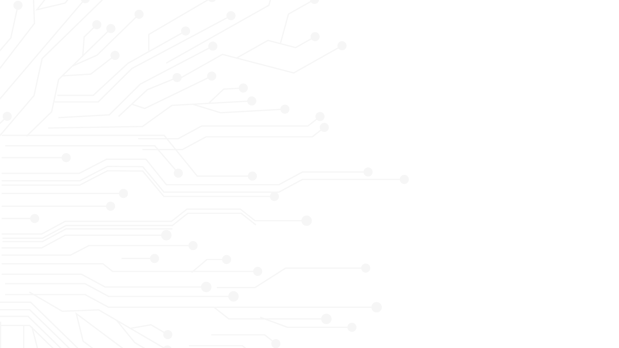
Meu Trabalho e Carreira
  Formação:
    Bacharelado em Sistemas de Informação - UPFA (Campus Castanhal)
    Mestrado em Engenharia de Software - CESAR School (Incompleto)
  Atuo como QA a 11 anos
  Software Development Specialist - Encora Coforge
  Experiencias:
    Engenheiro de teste - CIN e CESAR (projetos Motorola)
    QA Especialista e PO – Bemol Serviços Financeiros
    QA Senior -Banco Neon - LinkedIn Top Startups Brasil 2021
    QA Lead – Doji

Slide 4

Sumário
O que um QA faz?
Token
Teste de segurança
BFLA / BOLA
Camadas de teste
Mão na massa
Entendendo o conceito de Rest API
Considerações finais

Slide 5



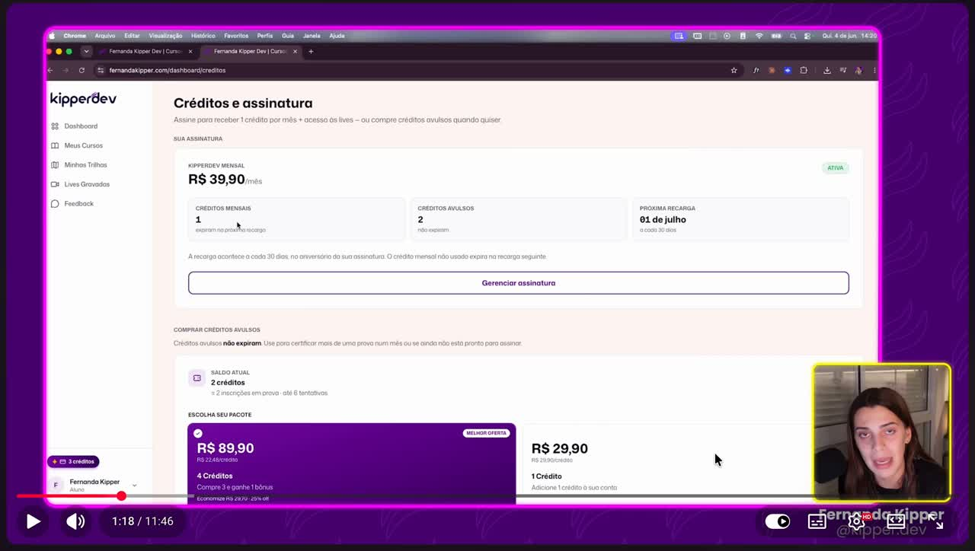
O que um QA faz?
A evolução do papel de Qualidade no ciclo de vida de software:
• Da verificação manual à Engenharia de Qualidade (QE).
• Garantia de requisitos funcionais, performance, usabilidade e segurança.
• 'Shift-Left Testing': Testar antes, pensar na segurança desde a concepção da API.
• O QA moderno não procura apenas falhas na tela: ele valida contratos de APIs, autorizações e regras de negócio no backend.

Slide 6



Teste de Segurança
Por que segurança de APIs é responsabilidade de Qualidade?
• Mais de 80% do tráfego web atual trafega exclusivamente por REST APIs.
• Falhas de autorização geralmente NÃO quebram o sistema (não dão erro 500 nem alerta na tela).
• Se um usuário compra um produto de R$ 15.000 por R$ 1,00, a API responde '200 OK - Pedido Criado com Sucesso!'.
• O papel do QA é testar caminhos de exceção e ataques de abuso de permissão (OWASP API Security Top 10).

Slide 7
Camadas de Teste
A Pirâmide e Estratégia de Testes para APIs:
1. Testes Unitários: Validam métodos isolados (ex: função de cálculo de desconto e hash de senha).
2. Testes de Integração / Contrato: Validam middlewares de autenticação, rotas e banco de dados.
3. Testes de Segurança de API (Live Hacking):
- BFLA (Quebra de função administrativa).
- BOLA / IDOR (Manipulação de parâmetros de objetos alheios).
- Price Tampering & Data Integrity (Adulteração de valores e propriedades).
4. Testes End-to-End (E2E): Fluxo completo pelo frontend até o checkout.

Slide 8
Entendendo o Conceito de REST API
MÉTODOS HTTP:
• [GET] Leitura e consulta (sem efeitos colaterais)
• [POST] Criação de novos recursos no servidor
• [PUT / PATCH] Atualização e alteração (alvo comum de BOLA)
• [DELETE] Exclusão de recursos (necessita checagem estrita de dono)
CÓDIGOS DE STATUS AUDITADOS POR QA:
• [200 OK / 201 Created] Sucesso na operação
• [401 Unauthorized] Não autenticado (sem token ou token inválido)
• [403 Forbidden] Autenticado, mas SEM PERMISSÃO para este recurso
• [404 Not Found] Recurso inexistente ou mascarado por segurança
CONCEITO STATELESS:
• Cada requisição contém todas as credenciais (JWT) necessárias para ser validada.
Entendendo o Conceito de REST API
MÉTODOS HTTP:
• [GET] Leitura e consulta (sem efeitos colaterais)
• [POST] Criação de novos recursos no servidor
• [PUT / PATCH] Atualização e alteração (alvo comum de BOLA)
• [DELETE] Exclusão de recursos (necessita checagem estrita de dono)
CÓDIGOS DE STATUS AUDITADOS POR QA:
• [200 OK / 201 Created] Sucesso na operação
• [401 Unauthorized] Não autenticado (sem token ou token inválido)
• [403 Forbidden] Autenticado, mas SEM PERMISSÃO para este recurso
• [404 Not Found] Recurso inexistente ou mascarado por segurança
CONCEITO STATELESS:
• Cada requisição contém todas as credenciais (JWT) necessárias para ser validada.

Slide 9
Token: Desmistificando o JWT
O que é e o que NÃO é um JSON Web Token?
• MITO DE MERCADO: 'JWT é criptografia' -> FALSO!
• O JWT é composto por 3 partes separadas por ponto: Header . Payload . Signature
- Header: Algoritmo (HS256) e tipo do token.
- Payload: Dados do usuário (id, username, role) codificados em Base64URL. Qualquer pessoa consegue ler!
- Signature: Garante a integridade com uma chave secreta do servidor.
• Perigo real: Se a chave do backend for fraca ('secret123'), o token pode ser forjado para virar ADMIN!

Slide 10
BFLA / BOLA: As Falhas Mais Perigosas
Top 10 OWASP API Security na prática:
1. BFLA (Broken Function Level Authorization - OWASP API5:2023):
- O servidor verifica se o token existe, mas não valida o papel (Role).
- Exemplo: Alice (cliente comum) chama GET /api/admin/financials e vê o faturamento secreto.
2. BOLA (Broken Object Level Authorization - OWASP API1:2023):
- Atualização direta por ID na URL sem validar a propriedade do objeto.
- Exemplo: Maria altera o preço do MacBook de João via PUT /api/products/1/price.

Slide 11
Mão na Massa: Live Demo no Hoppscotch
Demonstração ao Vivo no E-commerce TechMarket:
• Como acompanhar no seu celular ou notebook:
1. Acesse: https://hoppscotch.io
2. Cole a coleção oficial via Gist:
https://gist.github.com/cavalcanteJr/07f2097d8fec43894afc9cc806b5a764
3. Na API V1: Observe a aprovação indevida e a alteração de preço do rival.
4. Na API V2: Veja a blindagem com 401 Unauthorized e 403 Forbidden!
5. Encontrou um bug? Reporte pelo botão flutuante para aparecer no telão ao vivo!

Slide 12
Considerações Finais
3 Lições Fundamentais para a sua Carreira:
1. Autenticação ≠ Autorização:
- Autenticação identifica QUEM é o usuário. Autorização define O QUE ele pode fazer.
2. No Banco de Dados, valide a propriedade SEMPRE:
- Nunca execute queries usando apenas o ID vindo do cliente. Amarre com o usuário logado.
3. Qualidade e Segurança andam juntas:
- Segurança de API não é assunto só de pentest: começa no design do contrato e nos testes do QA.
Obrigado a todos! Perguntas & Discussão aberta 🚀

